Slide 1
Детская комната и рабочий стол.

Slide 2
Детство Аркадия, с его обычными мальчишескими делами - реальным училищем, играми, первыми стихами, "морскими сраженьями" на пруду - совпало с Первой мировой войной и революцией.

Slide 3
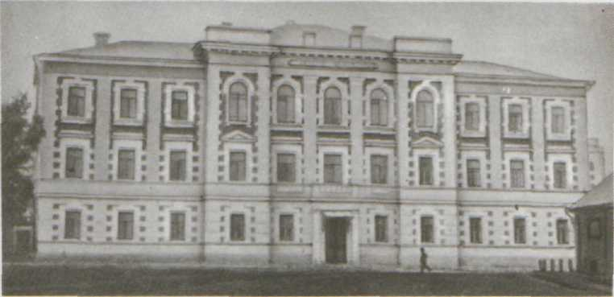
Арзамас.
Реальное училище, в котором с 1914 по 1918 год учился А. Голиков (Гайдар).

Slide 4
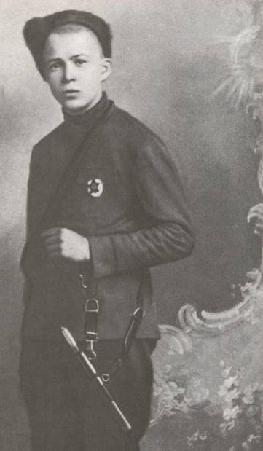
В 16 лет Гайдар командовал полком, но это лишь одна из страниц в его интересной и насыщенной жизни. В армию Аркадий Гайдар попал в 14 лет, а уже в 20 был демобилизован.
1919 год

Slide 5
Впервые 7 ноября 1925 года в пермской газете «Звезда». появляется псевдоним «Гайдар». Им Аркадий Петрович подписал рассказ о гражданской войне «Угловой дом».

Slide 6
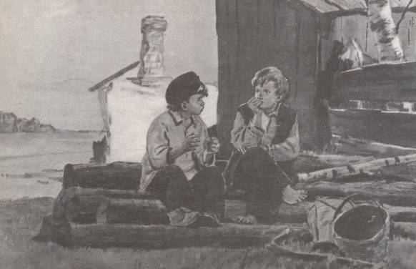
Обложка первого издания – повести «Р.В.С.»

Slide 7
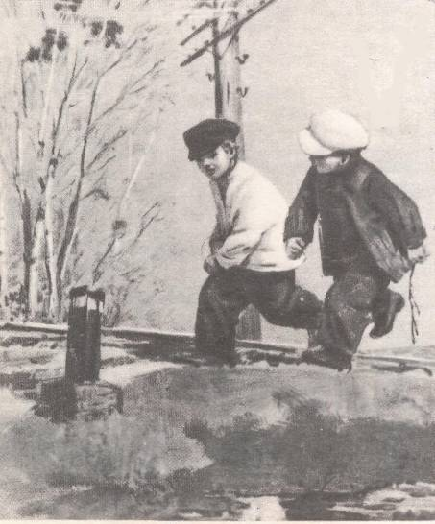
«Дальние страны»

Slide 8
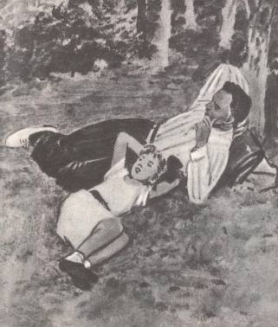
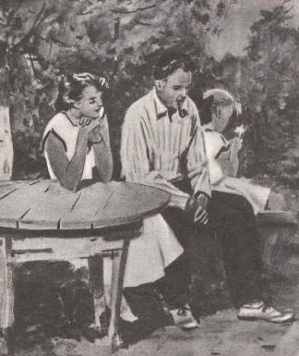

Slide 9
Первое иллюстрированное издание повести «Школа»
«Школа» - самое крупное произведение Гайдара. Эта книга, теперь уже «историческая» - будущие поколения, которые захотят знать об Октябрьской Революции и Гражданской войне, не минуют «Школы» Гайдара

Slide 10
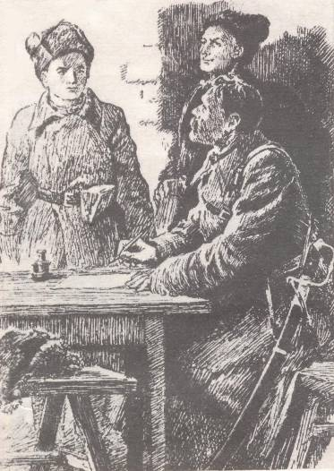
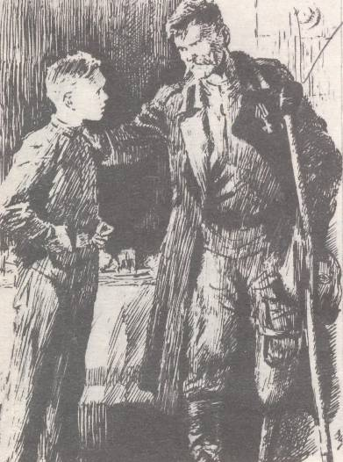
Иллюстрации к повести «Школа»

Slide 11
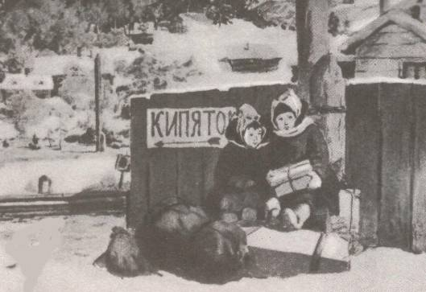
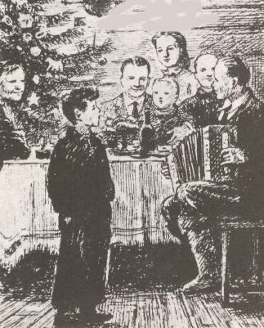
«Чук и Гек»

Slide 12
В 30-х начале 40-х годы выходят самые известные произведения Гайдара: «Школа», «Дальние страны», «Военная тайна», «Дым в лесу», «Голубая чашка», «Чук и Гек», «Судьба барабанщика», в 1940 году- «Тимур и его команда».

